Slide 1
26.2 反比例函数图象与性质（1）

Slide 2
知识回顾：
1、反比例函数的定义:
一般地，形如 的函数叫做反比例函数.其中k叫做比例系数.
自变量x的取值范围是什么？
函数y的取值范围是什么？
x≠0
y≠0

Slide 3
你还记得作函数图象的一般步骤吗？
（1） 列表,
（2） 描点,
（3) 连线

Slide 4

例 1
6
6
画出反比例函数 和
的函数图象。
y =
x
y =
x
x
6
y =
x
6
y =
x
注意：
①列表时自变量取值要均匀和对称
②x≠0
③选整数较好计算和描点。

Slide 5
x
…
…
6
…
y =
…
x
6
…
y =
…
x
y
y
6
6
5
5
6
y =-
6
4
4
y =
x
x
3
3
2
2
1
1
-6
-5
-4
-3
-2
-1
0
1
2
3
4
5
6
x
-6
-5
-4
-3
-2
-1
0
1
2
3
4
5
6
x
-1
-1
-2
-2
-3
-3
-4
-4
-5
-5
-6
-6
反比例函数的图象是双曲线。

Slide 6
反比例函数的图象与性质:
k
y = —
y
x
反比例函数的图象是双曲线。
y=-x
y=x
对称性：
反比例函数的图象是轴对称图形，有两条对称轴：直线y=x和 y=-x。
又是中心对称图形，对称中心是：原点
0
1
2
x

Slide 7
反比例函数的图象与性质:
y
k
位置及增减性：
y =
x
（1）当k>0时，
图象分别位于第一、三象限；
x
在每个象限内，y随x的增大而减小。
（2）当k<0时，
图象分别位于第二、四象限；
y
y
x
在每个象限内，y随x的增大而增大。
0
k
y =
x
思考：双曲线会与x轴、y轴相交吗？

Slide 8
反比例函数的图象与性质:
反比例函 数解析式
k 的符号 | k＞0 | k＜0
图象大致 位置、形状
图象特征 | 在每个象限从左到右____ | 在每个象限从左到右__
性质 | ①x 0，y 0 ②当k＞0时，函数图象分别在 象限，③在每个象限内，y随x的增大而_____ | ①x 0，y 0 ②当k＜0时，函数图象分别在 象限，③在每个象限内，y随x的增大而 _____
y
y
双曲线
0
x
0
x
下降
上升
二、四
一、三
减小
增大

Slide 9
例1.填空
（1）函数 的图象在第______象限，
在每个象限内，y 随 x 的增大而_____ .
二,四
增大
（2）函数 的图象在二、四象限，
则m的取值范围是 ____ . y 随 x 的增大而_____ .
（3）对于函数 ，当 x<0时，y 随x的增大而减小，
这部分图象在第 ____象限. m取值范围______ .
m < 2
三
m < 2

Slide 10
例2.已知反比例函数的图象经过点A(2,6).
（1）函数图象位于哪些象限？y随x的增大如何变化？
（2）点B(3,4)，C(2，5)是否在这个函数的图象上？
（3）点B(3,4)关于原点的对称点是否在这个函数图象上？

Slide 11
反比例函数知识应用
例3.如图是反比例函数 的图象的一支,请根据图象回答下列问题：
(1)图象的另一支在哪个象限? 常数m的取值范围是什么?
(2)在这个函数图象的某一支上任取点A(a, b), B(a’, b’). 如果a<a’, 那么b和b’有怎样的大小关系？
y
o
x

Slide 12
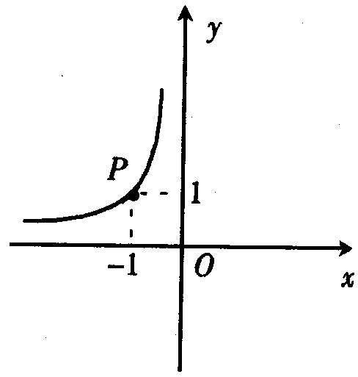
课堂练习
1、如图，某个反比例函数的图象经
过点P． 则它的解析式（ ）
A、 （x＞0） B、 （x ＜ 0）
C、 （x＜0） D、 （x ＞ 0)
B
2、对于函数 ，当 x ＜ 0时图象在第 ____象限.
二
3、反比例函数 ，图象经过一、三象限，则m的值是_______

Slide 13
4、已知点 都在反比例函数 的图象上,则y_{1、}y₂与y₃的大小关系(从大到小)为 .
A(-2,y₁),B(-1,y₂),C(4,y₃)
y₃ ＞y₁＞y₂
5、在函数 图象上有三个点(x₁, y₁)、(x₂, y₂)、(x₃, y₃)，且 x₁＜0＜x₂＜x₃，则函数值y₁、y₂、y₃的大小关系是___________
y₁＜y₃＜y₂
6、观察函数 的图象，当x=-2时，y= ___，当x<-2时，y的取值范围是 _______；当y﹥-1时，x的取值范围是 _________ .
-1
-1<y<0
x<-2或x>0

Slide 14
圆的最值专题

Slide 15
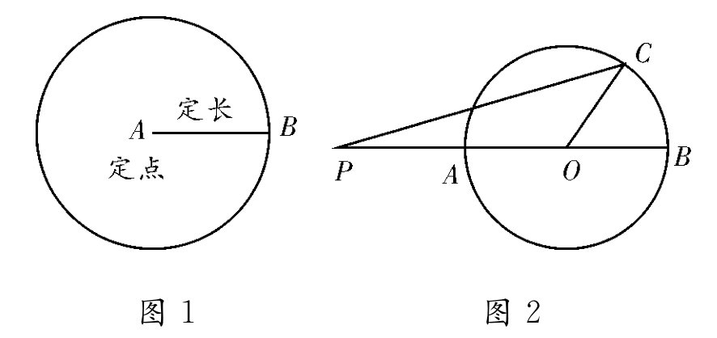
隐圆——定点定长
新势力思维
我们知道,在一个平面内,线段AB绕它的端点A旋转一周,另一个端点B所形成的图形叫做圆,如图1所示.以此定义,我们来解决一类“定点+定长”的动态类问题.
延伸:如图2,圆外一点P到圆上的最短距离为PA,最长距离为PB;(P,A,O,B四点在同一条直线上即P,A,B三点过圆心O).

Slide 16
隐圆——定弦定角
新势力思维

Slide 17
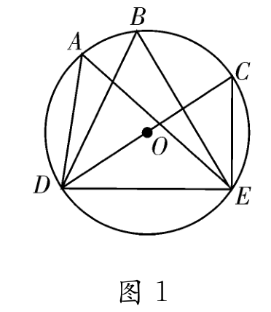

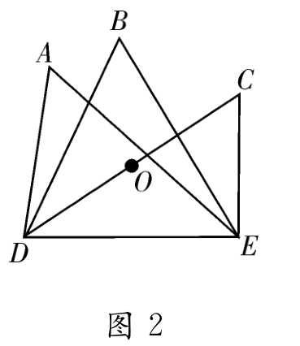
专题导入
1.(1)如图1,A,B,C,D,E都是⊙O上的点,已知∠A=55°,则∠B=________°,∠C=________°.
(2)思考:如图2,已知∠A=∠B=∠C,试问A,B,C三点在什么图形上?
【知识链接】
任意一个三角形都有一个外接圆
A
O
B
C

Slide 18
已知： 如图 ∠A=∠C
求证：A、B、C、D四点共圆
反证法，假设A、B、C、D四点不共圆，则点A不在△BCD点外接圆上

Slide 19
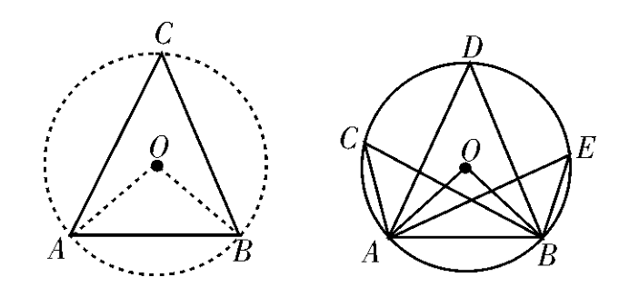
定理：有公共边的两个三角形（同侧）若第三个角相等，则这两个三角形的四个顶点共圆
方法点睛
“定角+定长→圆”,即当某条边与该边所对的角是定值时,该角的顶点的轨迹是一段圆弧.
如图,以定长AB为边的△ABC,若∠ACB也为定值,则这样的三角形有无数个.

Slide 20

*常见的角度:90°，60 °，45 °，30 °.

Slide 21
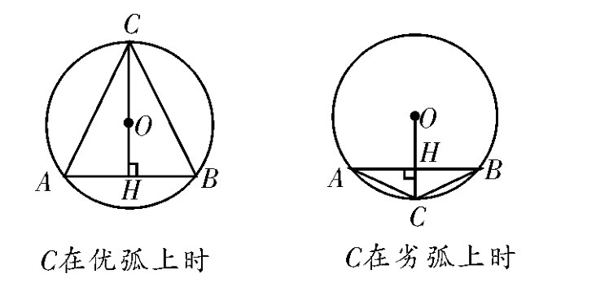
口诀:定线定角跑双弧.
方法:见定长→对定角→知定圆→找圆心→现“圆”形.

Slide 22
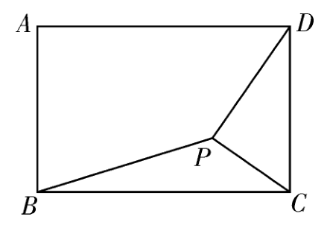
1.如图,在矩形ABCD中,AD=12,AB=10,且在矩形内部存在一动点P,使得PD⊥PC,连接BP,则BP的最小值为_____.

Slide 23
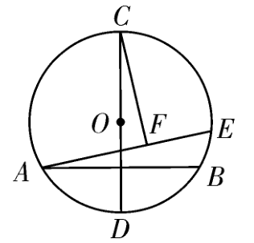
2.如图,半径为4的⊙O中,CD为直径,弦AB⊥CD且过半径OD的中点,点E为⊙O上一动点,CF⊥AE于点F.当点E从点B出发顺时针运动到点D时,点F所经过的路径长为_________.

Slide 24
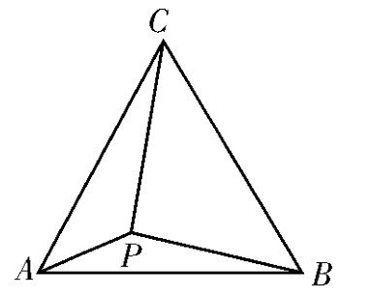
【例2】(2017·威海)如图,△ABC为等边三角形,AB＝2.若P为△ABC内一动点,且满足∠PAB＝∠ACP,则线段PB长度的最小值为__________.
提示:∠APC___________°.

